Slide 1
创客教育系列课程
创意电子进阶
米思齐团队 张老师

Slide 2
第 3 课
心跳闪烁

Slide 3
情境引入
不论是人还是动物，我们都有着属于自己的心跳，心跳也会随着我们的心情发生这不一样的变化。生活中，我们通常通过听或者触摸等方式来感受心跳，今天我们试着看一看心跳吧！
https://www.bilibili.com

Slide 4
01
问题提出

Slide 5
想一想
当你想要利用Mixgo CE如何在点阵屏上显示心跳跳动的画面，如何改变其跳动速度？又如何通过按钮控制其跳动和停止呢？

Slide 6
02
探究实践

Slide 7
逻辑梳理
我们可以在利用点阵屏来显示心形图像来模拟心跳。
1.实现心跳闪烁的变化。
2.实现不同速度的心跳闪烁。
3.通过按钮控制心跳闪烁开始和暂停。

Slide 8
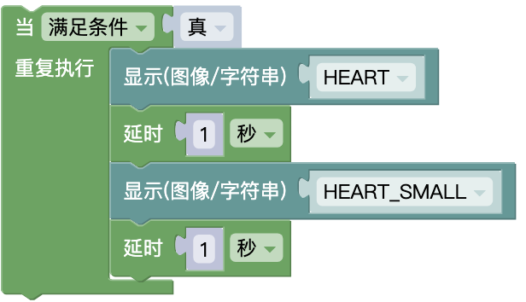
程序编写
①心跳效果。首先，从“板载显示”中拖出“显示（图像/字符串）”代码块，选择“HEART”，复制后选择“HEART_SMALL”，并从“控制”中拖出“延时1秒”代码块并复制，分别插在两个显示图像后，最后拖入“永真循环”，就实现了心跳的效果。

Slide 9
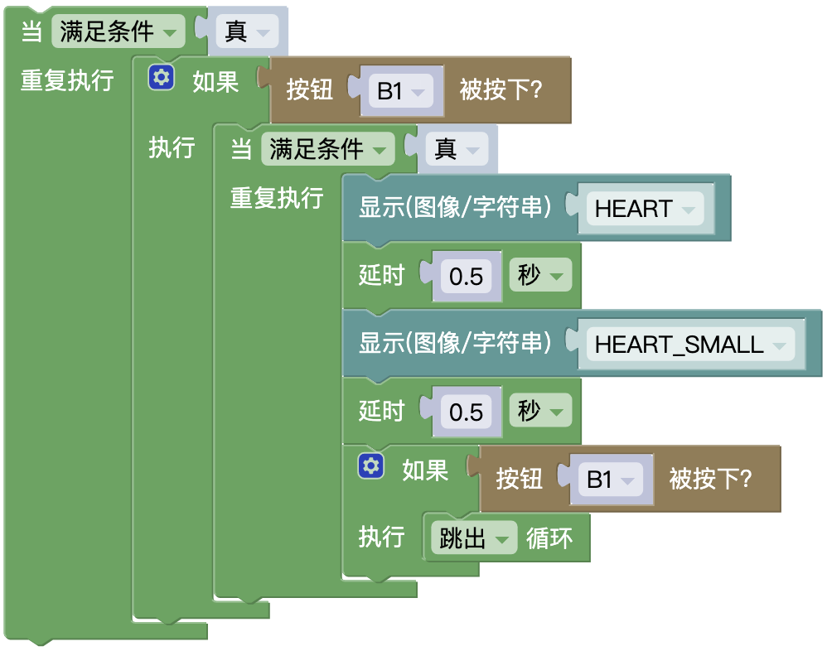
程序编写
②添加按钮控制。从“控制”中拖出“如果…执行…”代码块和“板载传感”中“按钮B1被按下？”代码块，实现如果按下B1，执行心跳闪烁。再次从“控制”中拖出“如果…执行…”代码块和“跳出循环”代码块，实现，如果再次按下B1按钮，停止心跳。最后，在最外层加上“当满足条件真…重复执行…”代码块，让程序循环执行。

Slide 10
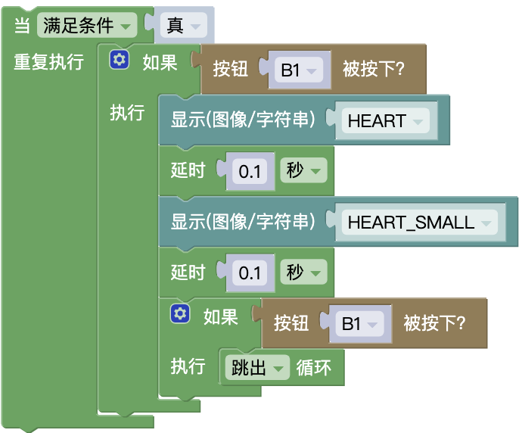
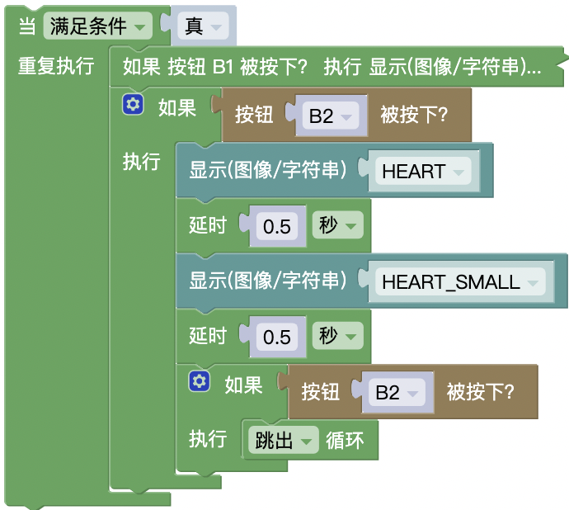
程序编写
③ 修改延时。将延时修改为“0.5”秒模拟“慢心跳”；复制一份，将延时改为“0.1”秒模拟“快心跳”，并将控制按钮改为“B2”。

Slide 11
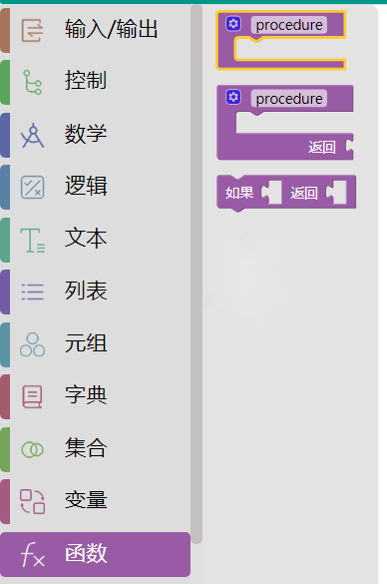
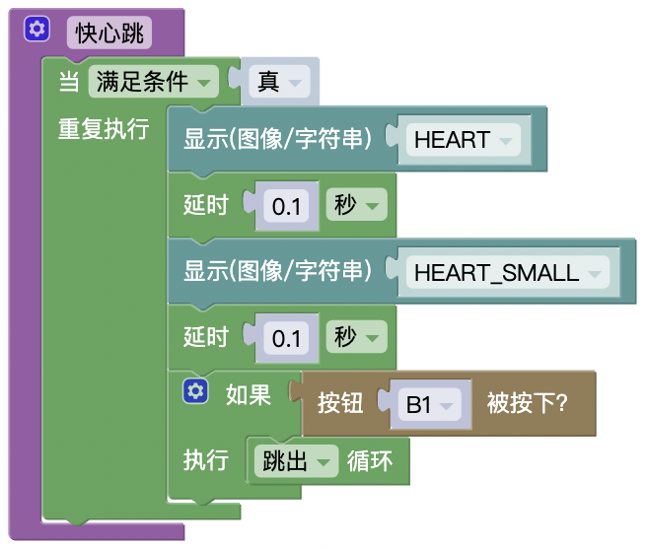
程序编写
④ 引入函数。创建“快心跳”和“慢心跳”两个函数。从“函数”中拖出“procedure”模块，将“procedure”改名为“快心跳”，并将原本执行快心跳的代码移至其中。

Slide 12
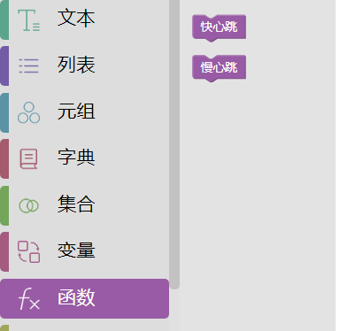
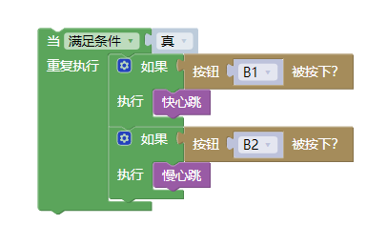
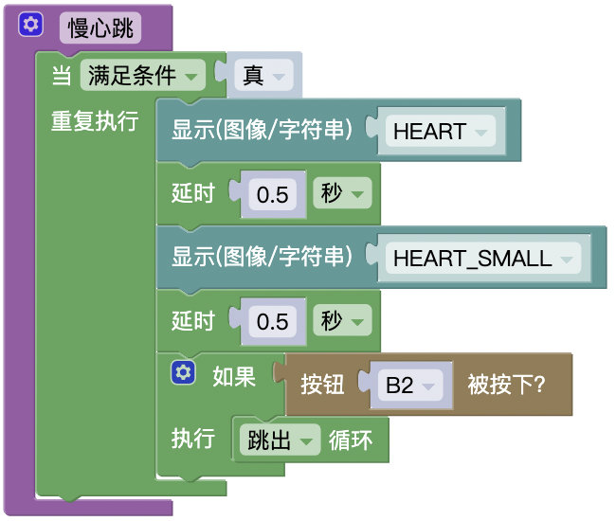
程序编写
⑤ 仿照上面步骤，完成“慢心跳”函数。此时从“函数”目录下拖出“快心跳”和“慢心跳”模块，放在对应的执行条件下。

Slide 13
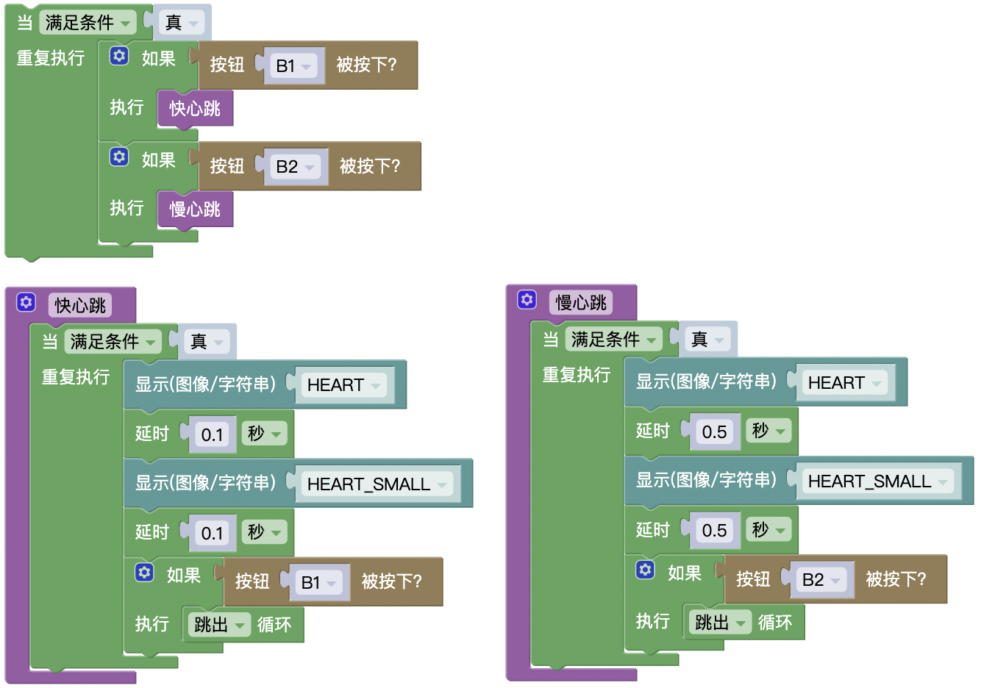
完整代码展示

Slide 14
03
知识积累

Slide 15
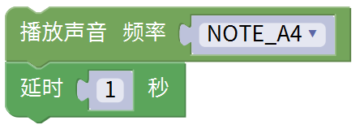
学一学
“延时”模块
“延时”模块可以让程序保持此刻状态一定的时间。比如播放声音1秒，就可以在“播放声音”模块下侧加上“延时1秒”模块。

Slide 16
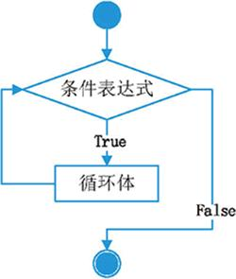
学一学
循环结构
循环结构是指在程序中需要反复执行某个功能而设置的一种程序结构。它由循环体中的条件，判断继续执行某个功能还是退出循环。

Slide 17
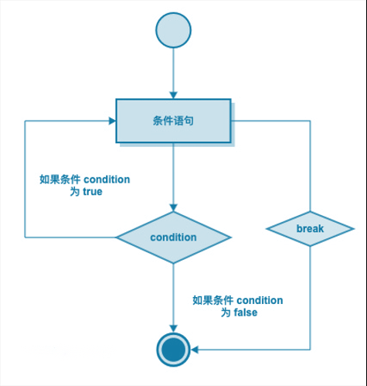
学一学
跳出循环
【break】跳出当前循环体，也称结束当前循环体。

Slide 18
学一学
函数的作用
提高应用的模块性和代码的重复利用率。
函数定义与调用
定义一个函数只给了函数一个名称，指定了函数里包含的参数，和代码块结构。函数需要调用才能真正被执行。

Slide 19
04
课后乐园

Slide 20
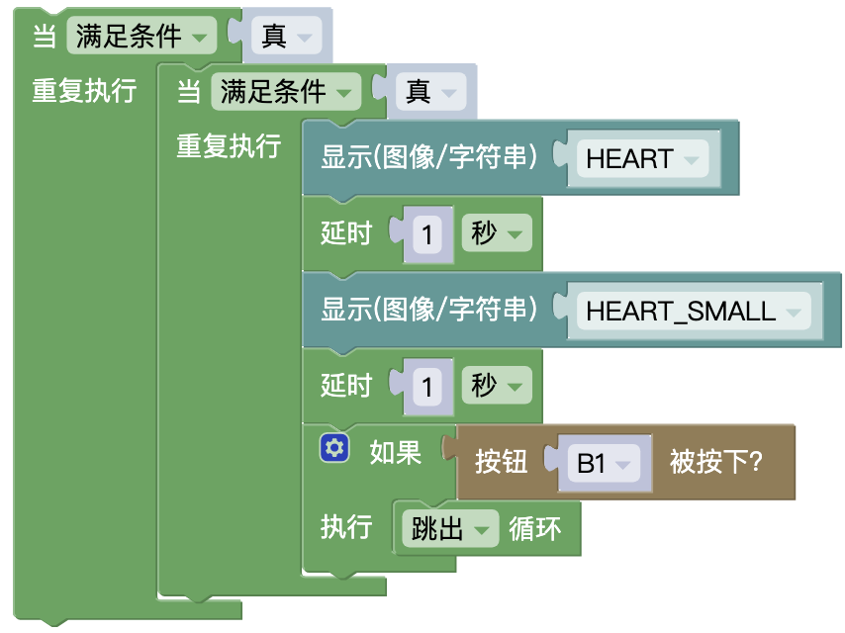
练习巩固
如果将心跳闪烁的延时改为1秒，会出现什么问题？原因是什么？

Slide 21
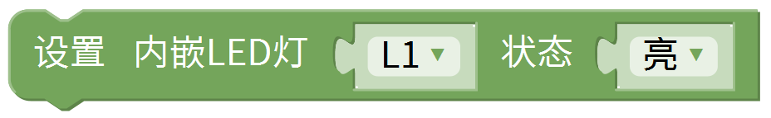
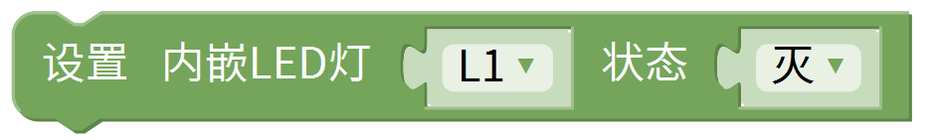
练习巩固
参照心跳闪烁的代码，如何实现L1灯的闪烁？

Slide 22
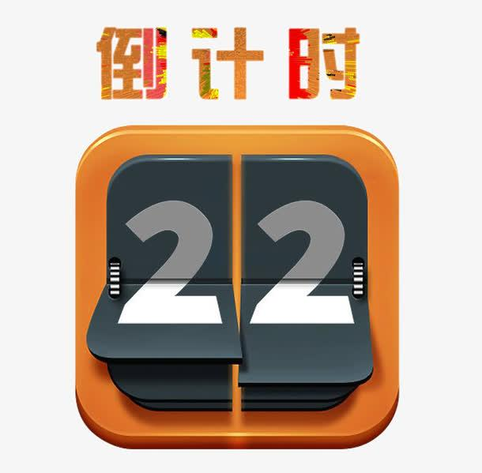
创意乐园
通过这节课程的学习，结合之前学习的知识，你能否通过“for循环”实现一个倒计时装置呢？

Slide 23
谢谢同学们

